Slide 1
Onderhouden borders
Niveau: 2 en 3 KG/GG | opleidingsjaar: 1 | periode: 1
Inhoud:
Gereedschappen / veiligheid
Beplantingsbeeld
Onkruidbestrijding
Bladruimen
Composteren
Vaste planten
Bemesten
Beregenen

Slide 2
Onderhouden borders

Slide 3
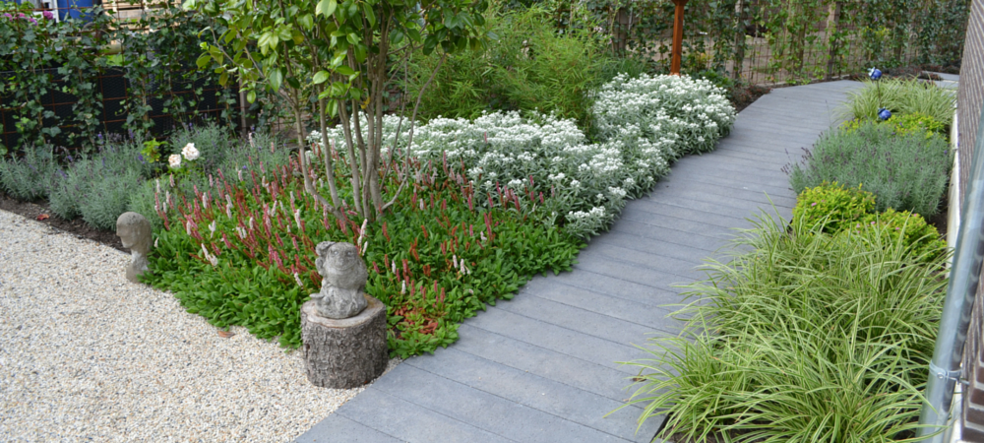
Algemeen onderhoud
Borders moeten het gehele jaar worden onderhouden. Doe je dit niet dan:
Groeit de beplanting over de paden (overkoken)
Raken sommige planten overwoekerd
Groeit er veel onkruid
Stoppen planten met bloeien
‘overkokende’ beplanting

Slide 4
Gereedschappen
In tuinen en groenvoorzieningen komt veel handwerk voor. Om dit goed en makkelijk te kunnen doen moet je beschikken over:
Vaardigheden in dit handwerk
Goed (hand)gereedschap
Bruikbaar handgereedschap is afhankelijk van 2 factoren:
De kwaliteit van het gereedschap
De staat van onderhoud van het gereedschap (conditie, schoon, scherp)

Slide 5
Gereedschappen
Steekschop (spade) en schop (bats)
Mestvork (greep / riek), hooivork, spitvork, bladvork
Schoffel, hak, krabber, cultivator
Tuinhark, rozenhark, bladhark
Snoeimes, snoeischaar (aambeeld- of papegaaitype), topschaar (rupsenschaar) , takkenschaar, heggenschaar
Handsnoeizaag (pistoolzaag), stoksnoeischaar, beugelzaag
Kruiwagen, stenenkruiwagen
Zorg dat je gereedschap altijd scherp, schoon en onbeschadigd is!

Slide 6
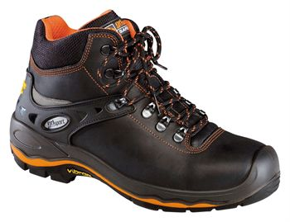
Veiligheid
Breng jezelf en anderen niet in gevaar
Leef altijd de veiligheidsvoorschriften na en draag veiligheidskleding:
Veiligheidsschoenen (S3/P3 verstevigde neus, kruipneus, stalen zool, verstevigde hiel, waterafstotend, profielzool)
Werkhandschoenen
Werkkleding

Slide 7
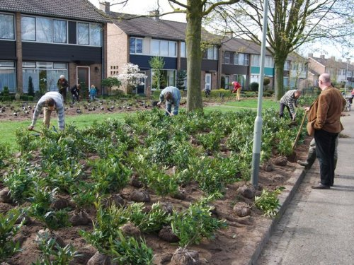
Beplantingsbeeld
Een gesloten beplantingsbeeld zorgt dat er geen zonlicht op de bodem valt en onkruidzaden kunnen gaan kiemen
Kale plekken in een border altijd iom de klant of opdrachtgever ‘bijplanten’

Slide 8
Onkruidbestrijding
Definitie: Onkruiden zijn ongewenste, ongecultiveerde planten, die overdadig groeien en een gewenst gewas overheersen
Onkruiden:
Kunnen ziekten en aantastingen overbrengen (oa. Schimmels, bacteriën, virussen en dierlijke aantasters (wantsen, luizen etc)
Nemen water en voedingsstoffen weg bij gewenste planten en zijn dus concurrenten
‘Onkruidbestrijding’ is de meest belangrijkste onderhoudsmaatregel in borders

Slide 9
Onkruidbestrijding
Manieren van onkruidbestrijding
Handmatig
Wieden
Mechanisch
Schoffel , (hand)hak of schrepel, cultivator
Chemisch
Contactherbiciden: doden de plantendelen die bespoten worden oa MCPA
Groeistofherbiciden: verstoren de hormoonhuishouding van de plant
Bodemherbiciden: kiemende onkruiden nemen de middelen met hun wortels op en gaan vervolgens dood
Systemische herbiciden: worden door het bespoten blad opgenomen en door de hele plant getransporteerd waarna deze helemaal afsterft

Slide 10
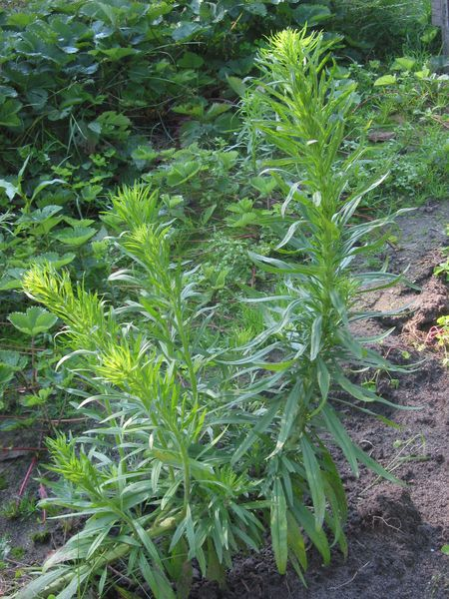
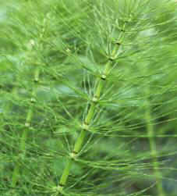
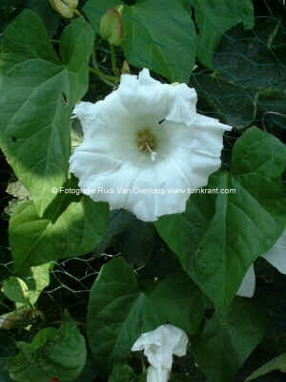
Belangrijke onkruiden
Belangrijk om:
snelle hoogtegroei
wortelstokken
overwoekering

Slide 11
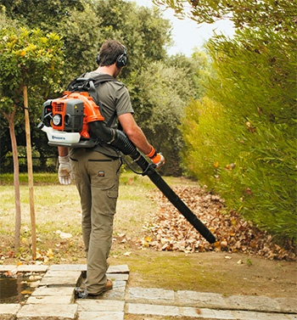
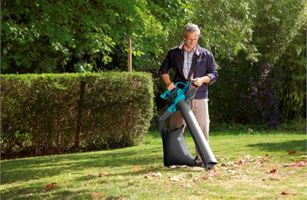
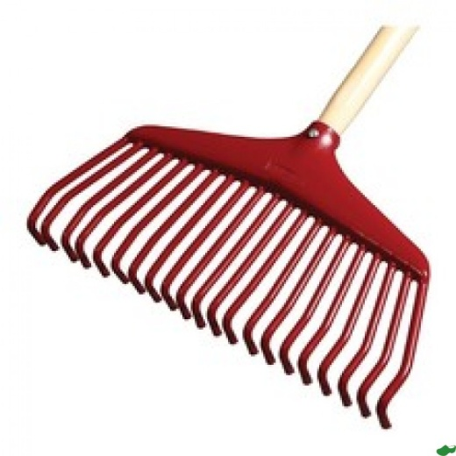
Blad ruimen
Dode bladeren zorgen voor humus en voorkomen erosie
Laat bladeren daarom zoveel mogelijk liggen:
Planten krijgen meer voedingstoffen
De grond onder het blad is beter beschermt tegen vorst. Daardoor minder kans op vorstschade aan plantenwortels

Slide 12
Composteren
Zwerfafval moet altijd apart verzameld en verwerkt worden
Blad en schoffelafval kan goed worden gecomposteerd. Na compostering kan compost gebruikt worden als bodemverbeteraar.

Slide 13
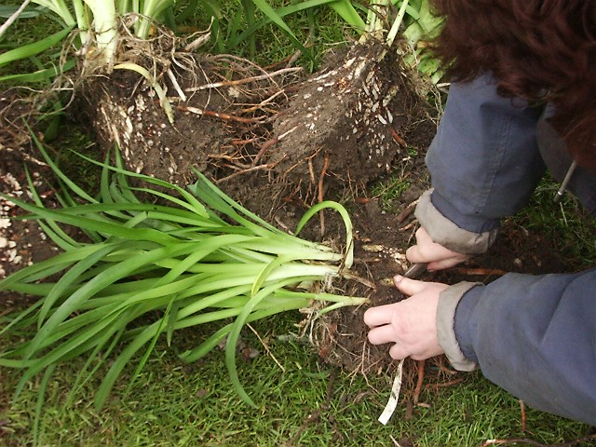
Vaste planten delen / scheuren
De buitenkant van een plantenpol is vitaler dan de binnenkant. Door de plantenpol te scheuren en de vitale delen weer te planten behoud je een goed groeiende plant.
Je kunt ook scheuren met het doel om te vermeerderen en er zo kale plekken in de border mee aan te planten.
Je hoeft geen nieuwe planten te kopen
Het beplantingsbeeld blijft intact

Slide 14
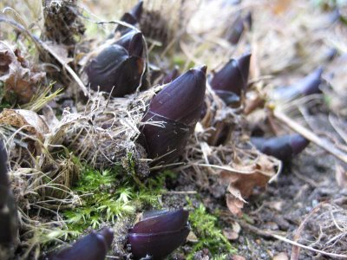
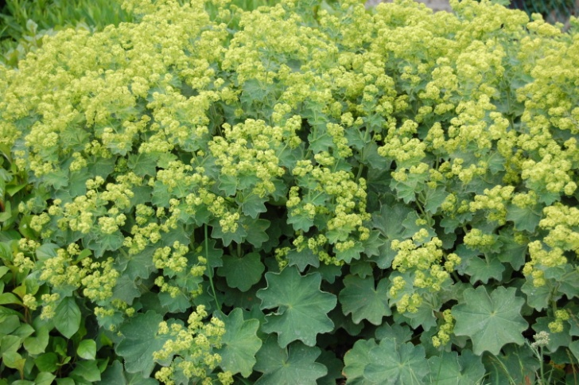
Vaste planten snoeien
In het voorjaar verwijder je de oude bladeren en stengels van vaste planten. De jonge groeipunten zijn dan al te zien. Let erop dat je deze niet beschadigd
Een aantal vaste planten geven nabloei als je de uitgebloeide bloemen direct na de bloei verwijderd. Oa.: Alchemilla, Nepate, Geranium, Salvia, Erigeron
Jonge groeineuzen van Hosta
Alchemilla mollis

Slide 15
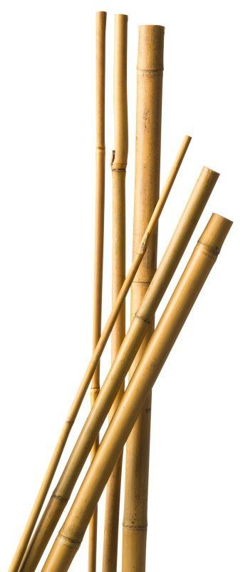
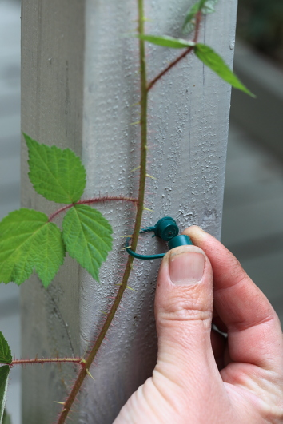
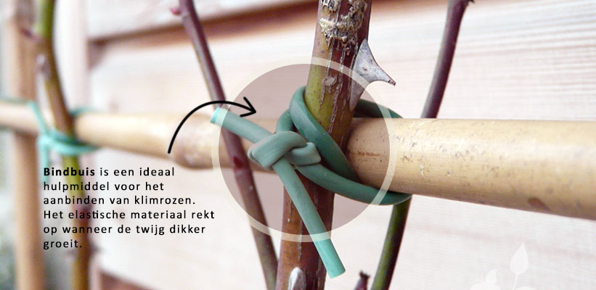
Ondersteuning
Sommige planten hebben ondersteuning nodig en sommige klimplanten moeten worden geleid.

Slide 16
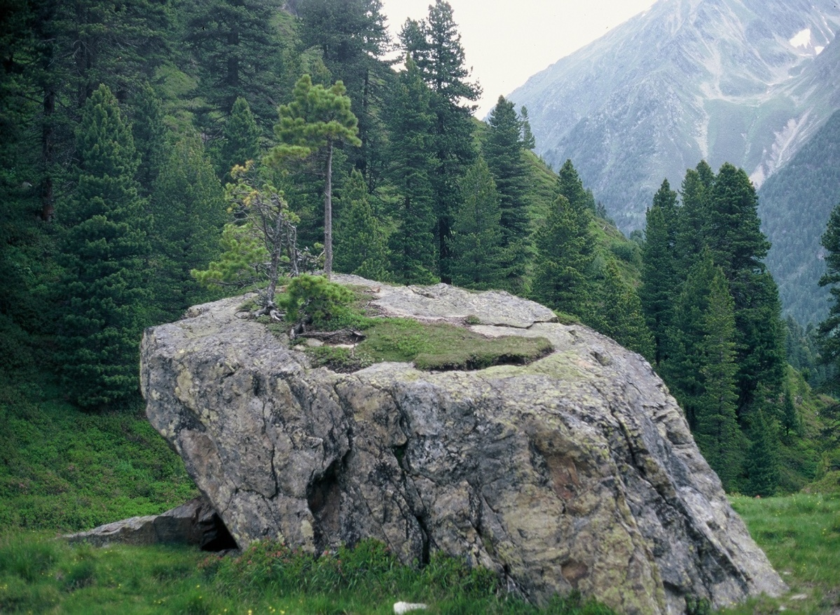
Bemesten
Groeifactoren
Licht
Zuurstof
Water
Temperatuur
Koolstof
Zuurgraad
Voeding

Slide 17
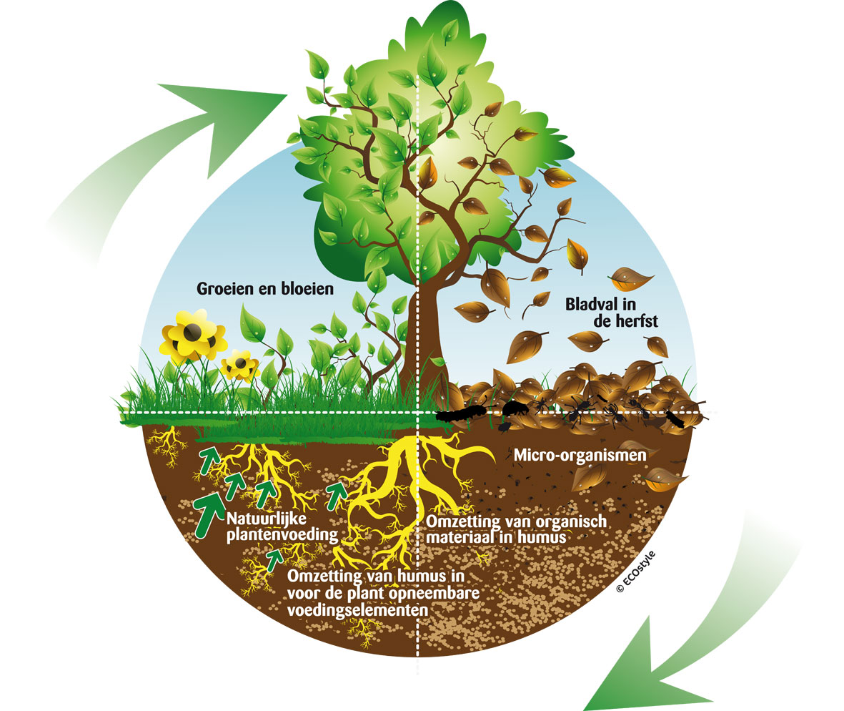
Bemesten
GROEI
BLADVAL
OPNAME
AFBRAAK

Slide 18
Bemesten algemeen
Planten hebben voedingszouten nodig om goed te kunnen groeien en gezond te blijven
De plant moet op het juiste tijdstip over voldoende voedingszouten kunnen beschikken
Belangrijk is dat deze voedingszouten in de juiste verhouding kunnen worden opgenomen
Verwerk de bemesting altijd door de toplaag van de bodem want daar leeft het bodemleven dat de meststof kan omzetten in voor de plant opneembare voedingszouten

Slide 19
Grondstoffen voor de plant
CO2: koolzuurgas opgenomen via huismondjes
H2O: water opgenomen door het wortelstelsel
Zouten: voedingszouten opgenomen door het wortelstelsel
CO2 + H2O + zouten zet de plant om in oa:
Oliën
Vetten
Organische zuren
Eiwitten
Enzymen
Koolhydraten (suikers, cellulose, zetmeel)

Slide 20
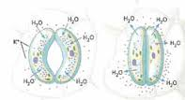
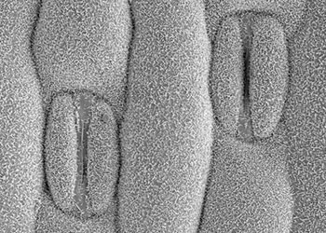
Fotosynthese
Water (H₂O) en kooldioxide (CO₂) worden onder invloed van licht omgezet in glucose (C₆H₁₂O₆) en zuurstof (O₂).
huidmondjes

Slide 21
Meststoffen
Voor een optimale opname is van belang:
Doorwortelbaarheid van de bodem
Temperatuur van de bodem
Het bodemleven
Mate van fixatie van de bodem
Meststoffen zijn in te delen in:
Kunstmeststoffen
Gecoate kunstmeststoffen
Organische minerale meststoffen
Organische meststoffen

Slide 22
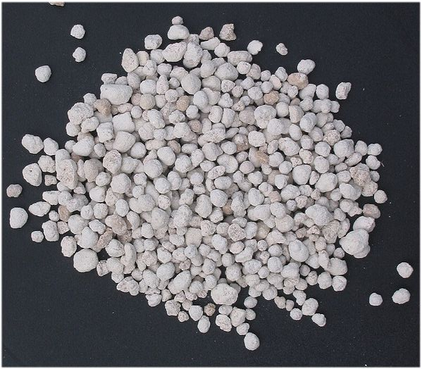
Kunstmeststoffen
Fabricage is kunstmatig. Geen sporenelementen.
Makkelijk oplosbaar in water. Spoelen makkelijk uit.
Hoog zoutgehalte wat nadelig is voor bodemleven en bodemstructuur.
De plant kan niet kiezen.

Slide 23
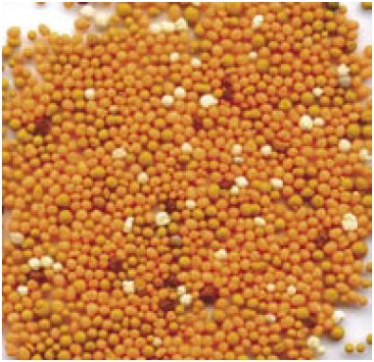
Gecoate kunstmesstoffen
Kunstmeststoffen met een laagje (coating) om de meststof
Afgifte (oplossen) van de meststoffen duurt langer
Langere werking
Nadelen van kunstmest zijn ook hier aan de orde.

Slide 24
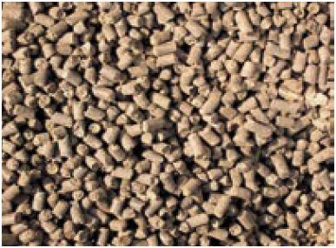
Organisch minerale meststoffen
Gecombineerde meststof met deels organische- en deels kunstmatige bestanddelen.

Slide 25
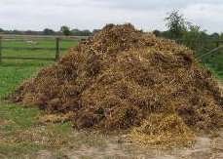
Organische meststoffen
Opgebouwd uit natuurlijke organische grondstoffen.
Bevorderen het bodemleven en de bodemstructuur.
Kans op overbemesting is nihil.

Slide 26
Organische meststoffen
Twee soorten organische messtoffen:
samengestelde organische meststoffen
Bevat meer dan één element met bemestende waarde
Natuurlijke grondstoffen als beendermeel, bloedmeel
enkelvoudig organische meststoffen
Bevat maar één element met bemestende waarde. Deze bestaan uit één grondstof als
Beendermeel 16% fosfaat
Bloedmeel 13% stikstof
Vinasse 40% kali

Slide 27
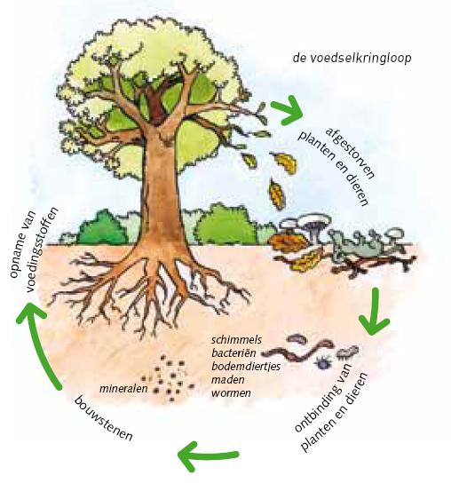
Voordelen organisch bemesten
Bescherming van plantenwortels tegen bodempathogene.
Mengen van organische en anorganische bodemdelen.
Een beter lucht / water- huishouding.
Voedingsstoffen komen langzaam vrij.
Blijvende structuurverbetering.
Bevat zowel hoofd- als spoorelementen.
Stimuleert het bodemleven

Slide 28
Beregenen
Beregen in de ochtend:
De plant heeft dan de meeste behoefte aan water.
De beplanting kan snel opdrogen en geeft schimmels geen kans.
Door het koude water krijgt de warme plant in de middag een groeishock en neemt de fotosynthese af.
Beregen lang:
Kort beregenen stimuleert alleen de wortelgroei in de toplaag
Lang beregenen (1,5 – 2 uur) stimuleert ook de diepe wortelvorming. De plant is daardoor beter bestand tegen droge perioden
Dus niet elke dag kort maar één keer per week lang

